Slide 1
Государственное бюджетное общеобразовательное учреждение средняя общеобразовательная школа № 297 Пушкинского района Санкт-Петербурга (дошкольное отделение)
«Мама солнышко мое»
Проект ко дню матери во второй младшей группе
Работу выполнила:
Воспитатель
Тимошилова Ольга Александровна
Санкт-Петербург
2014 год

Slide 2
ПАСПОРТ ПРОЕКТНОЙ ДЕЯТЕЛЬНОСТИ
Название проекта: «Хорошо рядом с мамой»
Руководители проекта: Тимошилова О. А.
Вид проекта: кратковременный
Участники проекта: воспитатели, дети и родители
Срок реализации:
Актуальность
По результатам бесед, опросов выяснилось, что дети не в достаточной степени
имеют представление о роли мамы в их жизни, о ее занятиях дома и обязанностях на работе. У детей и родителей мало времени для общения.
В ходе проекта планируется дать возможность детям и мамам пообщаться друг с другом не в домашней обстановке, а в детском саду, проявить взаимные чувства друг к другу.

Slide 3
Цель:
Углублять знания детей о культуре и традициях семейных взаимоотношений.
Воспитывать любовь и уважение к матери, умение ценить ее заботу о близких.
Задачи:
Способствовать сплочению детско-родительских отношений, улучшению контактов между родителями и работников детского сада;
Развивать коммуникативные навыки детей, способствовать развитию речи через выразительное чтение стихов, составление рассказа о маме;
Поддерживать доброжелательное общение в играх, продуктивной совместной деятельности;
Развивать творческие способности детей через пение, танцы, художественную деятельность: создание поделок, рисунков и т.д.;
Закреплять умение выступать перед зрителями (мамами);
Способствовать развитию речи через выразительное чтение стихов, составление рассказа о маме;
Способствовать активному вовлечению родителей в совместную деятельность с ребенком в условиях семьи и детского сада;
Побуждать детей к выполнению общественно значимых заданий, к добрым делам для семьи, детского сада.

Slide 4
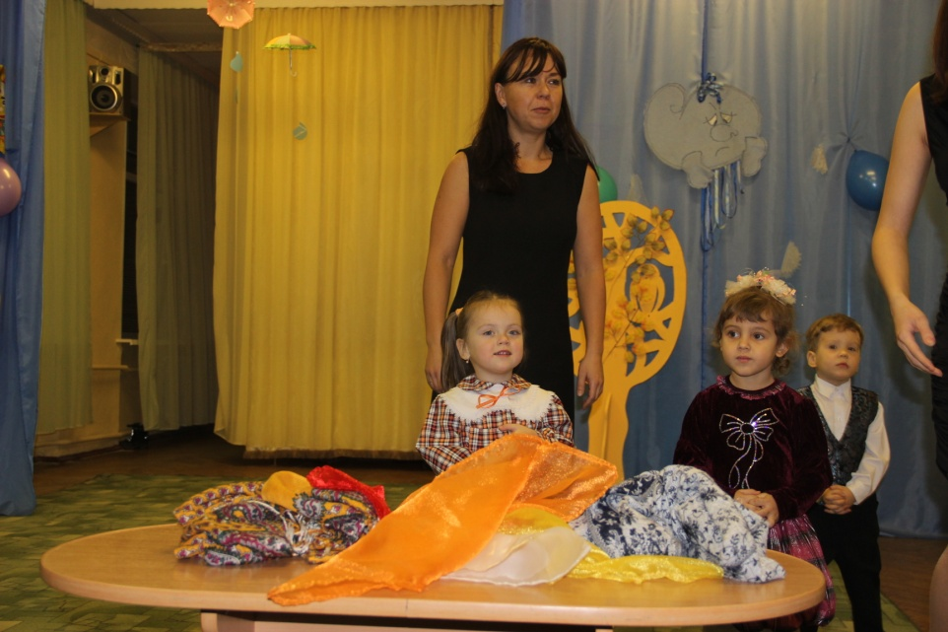
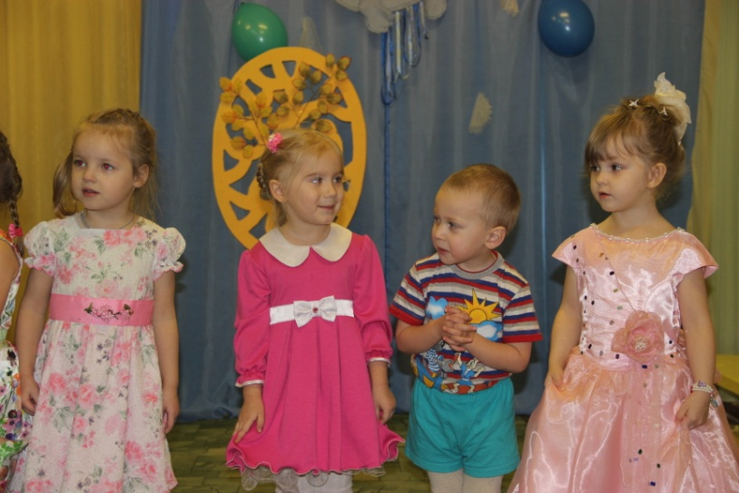
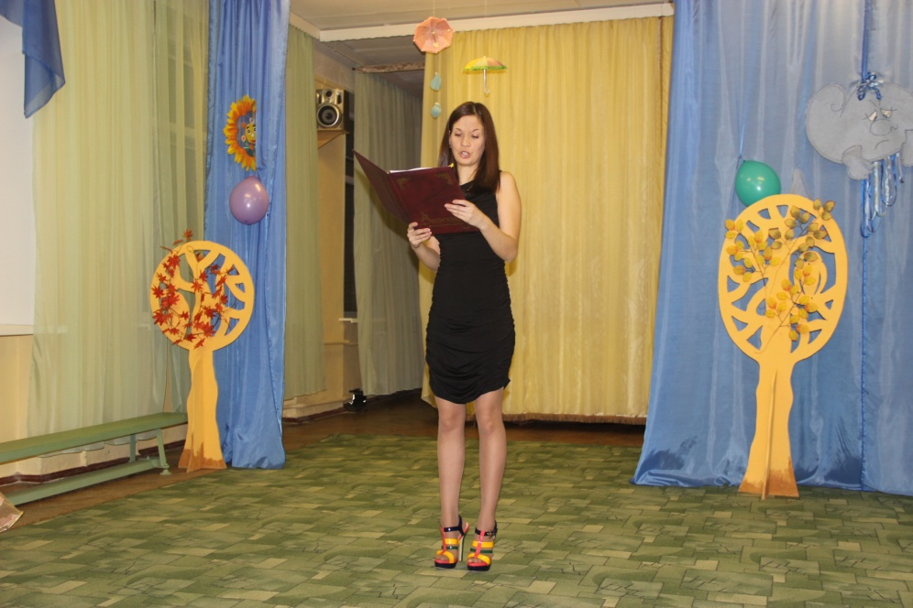
Участники
проекта
ДЕТИ
РОДИТЕЛИ
ВОСПИТАТЕЛИ

Slide 5
Пути реализации проекта
Познавательно - речевое развитие
Трудовая деятельность
Чтение художественной литературы
Игровая деятельность
Музыкальная деятельность
Худ. творческая деятельность
Взаимодействие с родителями

Slide 6
Познавательно - речевое развитие
Беседы:
«Чем можно порадовать маму?»;
«Какая мама»;
«Работа моей мамы»;
«Мамин портрет»;
«Как я помогаю маме».

Slide 7
Трудовая деятельность
1. Посильная трудовая деятельность дома: убрать игрушки, протереть пыль
2. Наведение порядка в групповой комнате.

Slide 8
Чтение художественной литературы
Загадки на тему: «Семья»
2. Заучивание стихов:
«Встану я с утра пораньше»
3.Чтение рассказов и
стихов:
«Мама» Ю.Яковлев;
«Заплатка» Н.Носов;
«Разговор о маме» Н.Саконская;
«Я маму люблю» Л. Димова.

Slide 9
Игровая деятельность
Подвижные игры:
«Курица и цыплята»
Коммуникативные игры:
«Назови ласково»;
«Как ласково меня называют дома»
Сюжетно-ролевые игры:
«Моя семья»;
«Мама на работе»;
«Мама в магазине».
Дидактические игры:
«Что такое хорошо, что такое плохо»;
«Хорошо или плохо»;
«Мои хорошие поступки».

Slide 10
Музыкальная деятельность
Разучивание песни: «Мамочки милая, мама моя»;
Разучивание танца: «Ладошка»
Худ. творческая деятельность
«Моя мамочка любимая»;
«Создание отпечатков ладошек для оформления праздничной открытки»;
«Рисование портрета мамы».

Slide 11
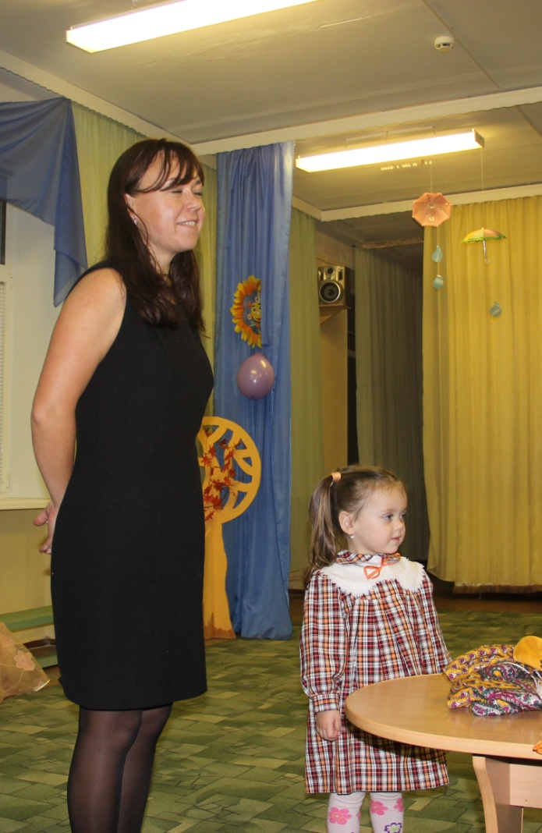
Взаимодействие с родителями
Рекомендации по проведению выходного дня: «Выходные в семье»,
Сотворчество детей и родителей в оформлении фото альбома «Мы вместе с мамой».
Совместный досуг детей, мам, воспитателей «Хорошо рядом с мамой»
Совместное чаепитие, посвященное мамам.

Slide 12
Итоги проекта
Итогами нашего проекта стал досуг с детьми и мамочками. В начале была показана презентация. Презентация произвела огромное впечатление на мам ведь это был сюрприз для всех от воспитателей.
Мамочки,
с праздником!

Slide 13
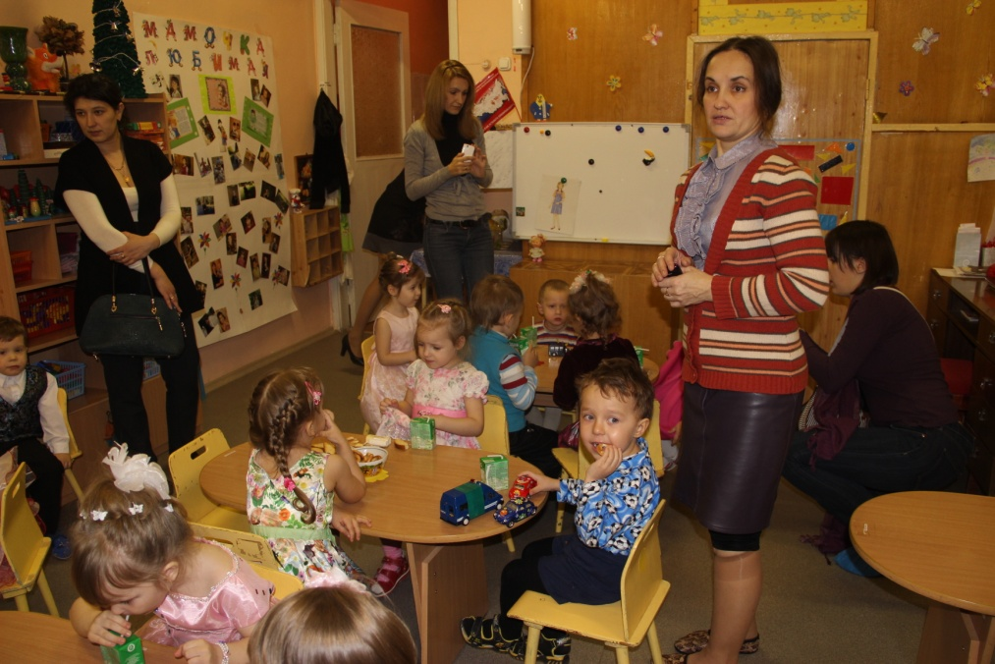
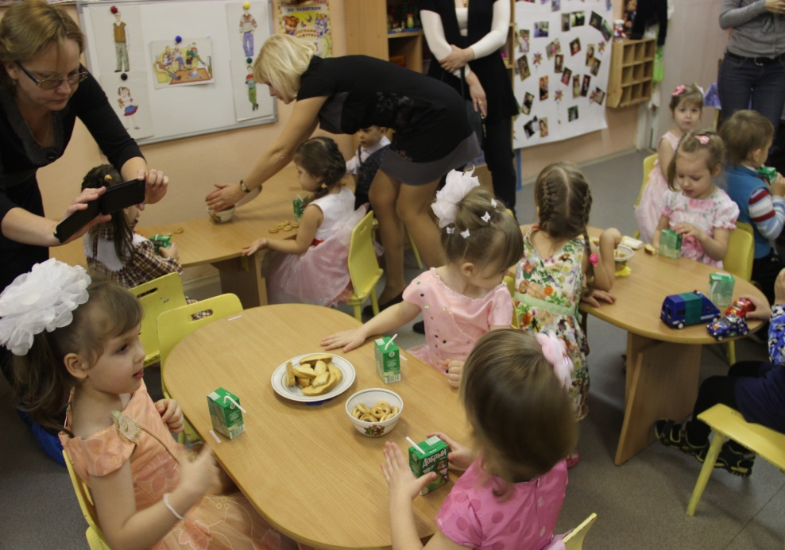
Все продолжилось совместным семейным чаепитием в нашей группе.

Slide 14
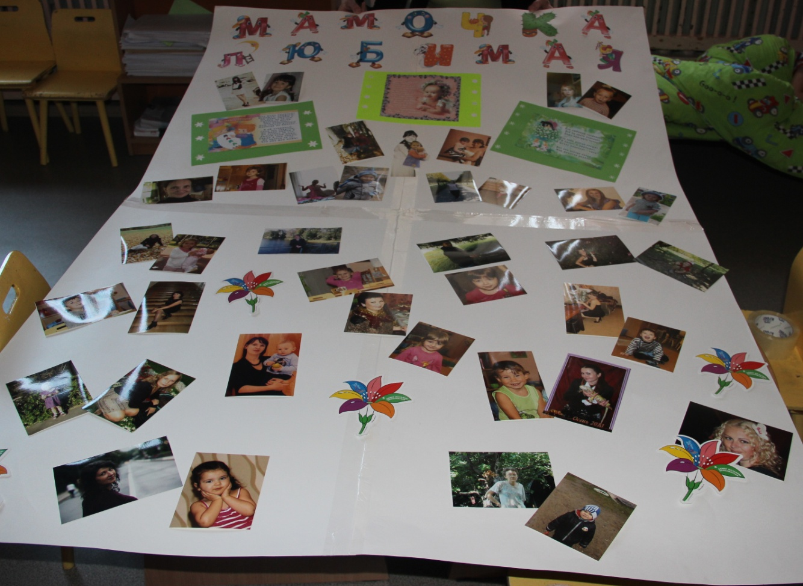
В группе была вывешена сделанная воспитателями стенгазета
«Мамочка любимая».

Slide 15
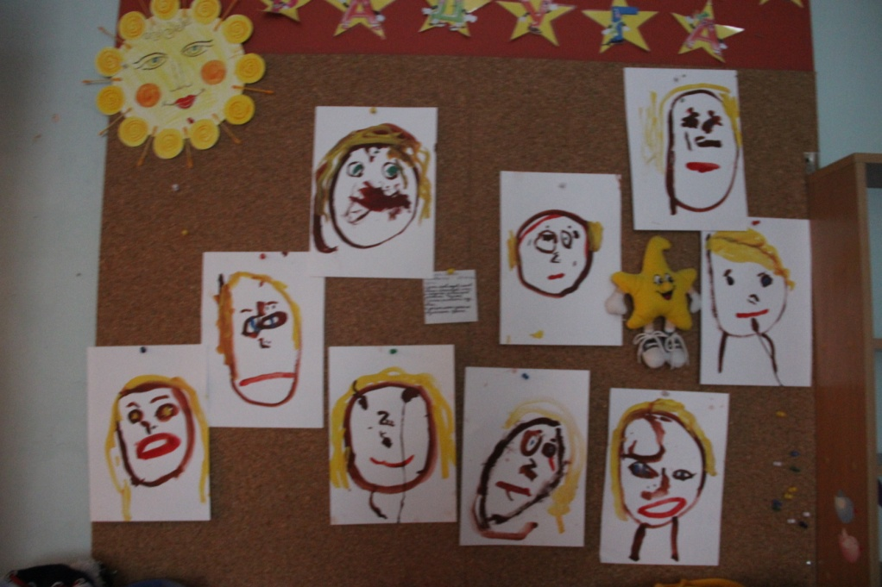
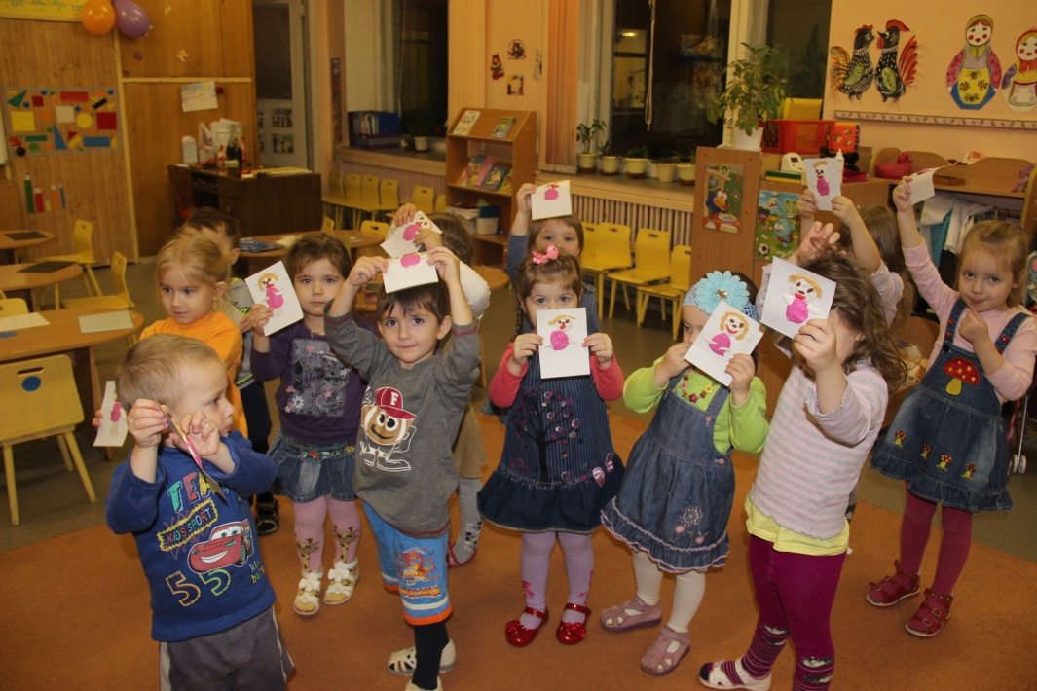
Мамочки с интересом рассматривали рисунки детей «Мамочка любимая»

Slide 16
Спасибо за внимание

